Slide 1

Интеллектуальная система разметки изображений (markup-web)
Итерация 2
Команда:
Басик В. В.
Березовский М.А.
Глебова В.С.
Комаров Д.Е.
Потапов Р.Ю.
Трунов Б.Г.

Slide 2
План на текущую итерацию
Реализовать интерфейс разметки изображений
Реализовать отправку запросов с web-страницы на сервер
Реализовать обработку запросов на сервере
Обучить модель самостоятельно и провести ее тестирование

Slide 3
Задачи, решенные в рамках текущей итерации
Реализована web-страница рабочей области
Реализована функция загрузки датасета
Настроена база данных бля хранения информации о датасетах, статусе из разметки
Проект собран в 2 докер-контейнера: сервер для обработки запросов к api и сервер для вывода web-страниц
Контейнеры объединены через docker-compose с базой данных postrgesql
Добавлены скрипты запуска
Добавлена настройка гиперпараметров обучения
Добавлены метрики для контроля обучения модели
Добавлена поддержка нескольких моделей нейросети для предсказания рамок
Добавлена аугментация картинок
Добавлены логи для обучения модели

Slide 4
План на следующую итерацию
Доделать отправку размеченных изображений из пользовательского интерфейса
Добавить функционал отправки изображений на авторазметку в пользовательский интерфейс
Добавить вывод логов обучения и метрик в пользовательский интерфейс
Реализовать сохранение результатов разметки в файлы

Slide 5
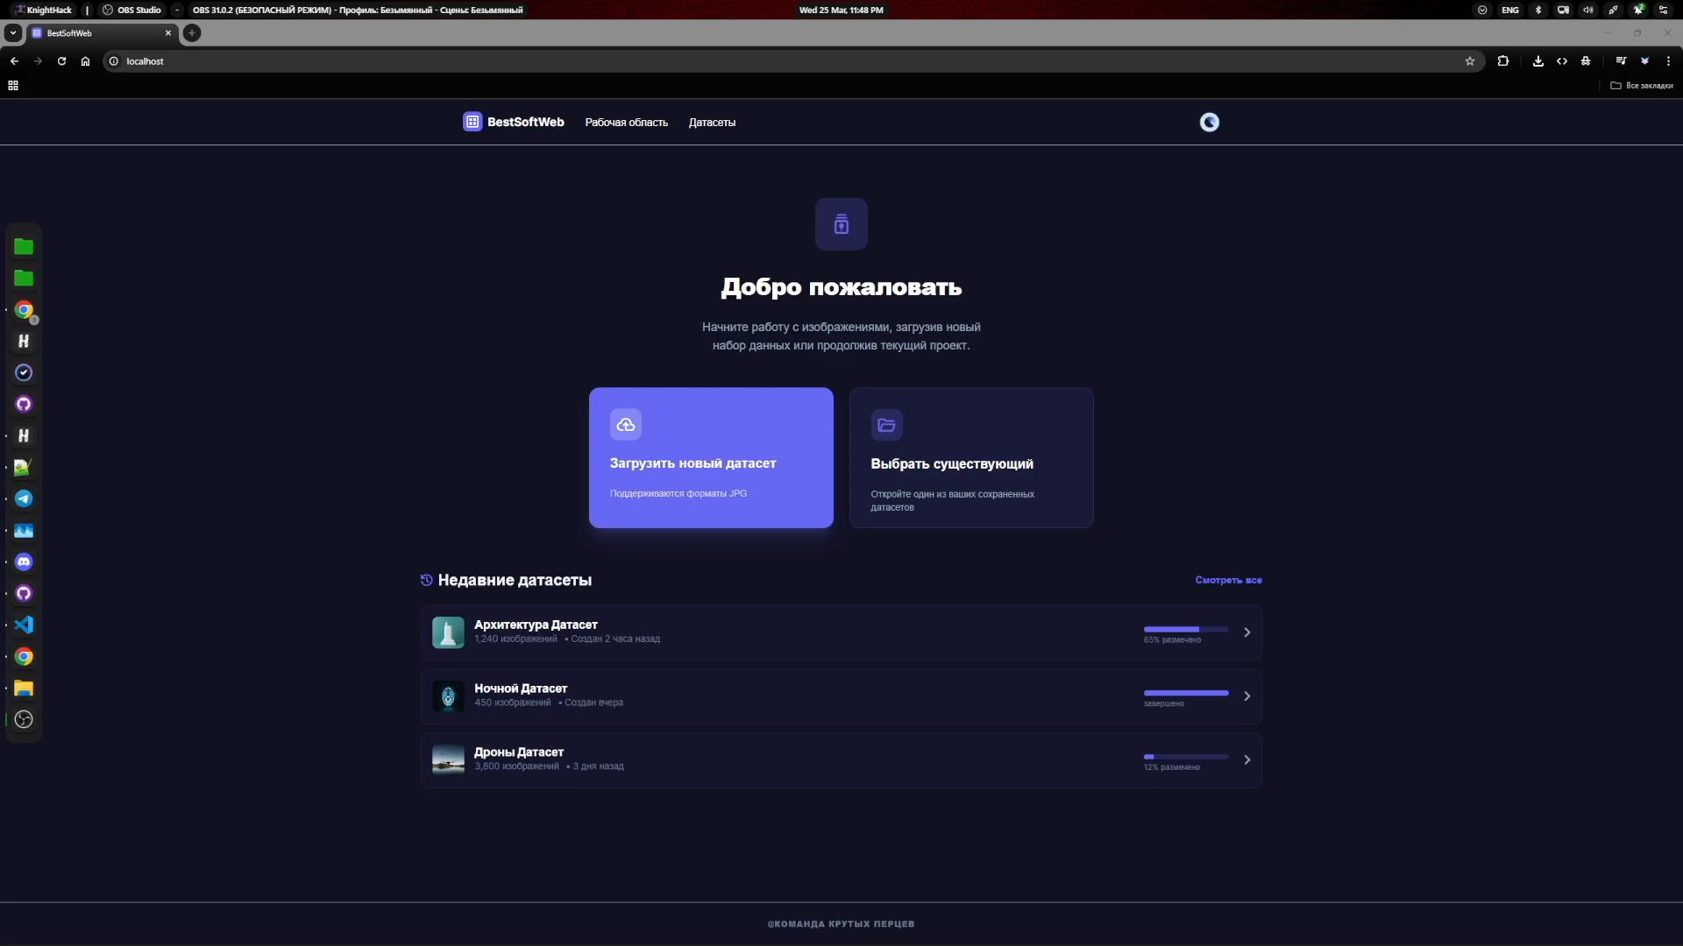
Скринкаст с демонстрацией

Slide 6
Спасибо за внимание

